Slide 1

Participez à la conception d'une voiture autonome
Projet : 8
Formation: Ingénieur IA
Marius BARTCUS
1/18

Slide 2
Sommaire
Contexte du travail et problématique
Environnement de travail
Les données
State of the Art
Pre-processing (Data augmentation)
Data Loader
Modélisation – Segmentation sémantique
Unet
Expérimentations
Résultats Unet sans augmentation
Résultats Unet avec augmentation
Déploiement - API
L’application
Conclusions/Perspectives
2/18

Slide 3
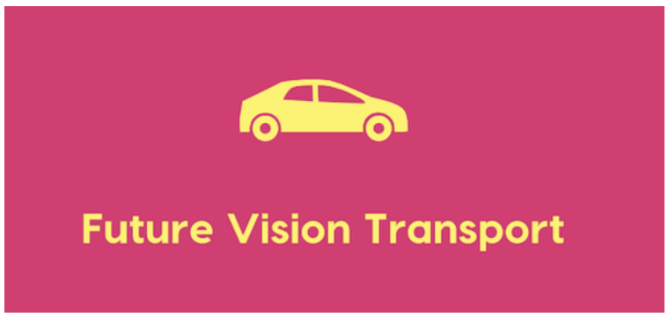
Context du travail et problématique
Je suis un des ingénieurs IA au sein de l’équipe R&D de l'entreprise Fusion Vision Transport.
Différentes parties du système :
acquisition des images en temps réel
traitement des images
segmentation des images (c’est à moi !)
système de décision
Concevoir un premier modèle de segmentation d’images
Créé API prend en entrée une image et renvoie la segmentation de l’image de l’algo.
Environnement du travail
Mac OS chip M1
Anaconda
Python 3.9
Jupiter, Jupiter lab
Scikit-learn, numpy, pandas
Matplotlib
Streamlit
Flask
TensorFlow, Keras, segmentation-models
Pillow, albumentations
Docker
Google Cloud
Git
3/18

Slide 4
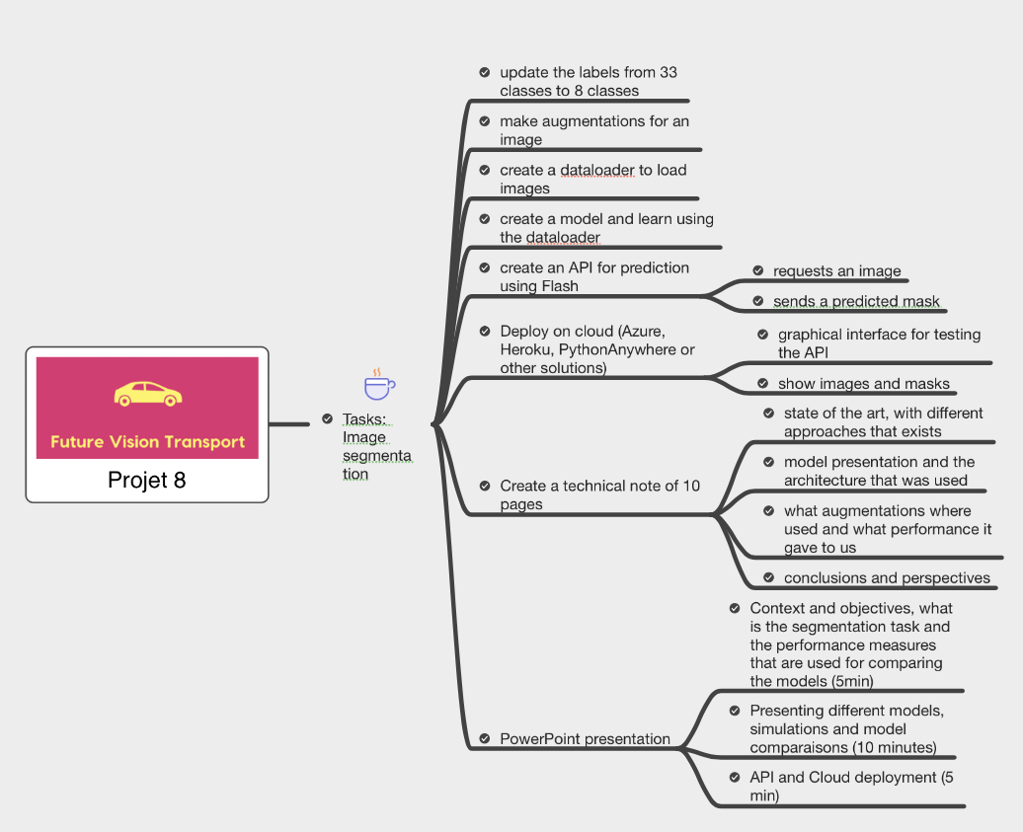
Tâches du projet
4/18

Slide 5
Les données
On utilise des données disponible sur internet (On parle de cityscapes dataset): https://www.cityscapes-dataset.com/dataset-overview/
Ce data contient 2 repertoir:
leftImg8bit - RGB Les images original
gtFine - contient des segmentations
_color.png - contains the colors of the label
_instanceIds.png - contains instances ids
_labelIds.png - contains the label ids
_polygons.json - contains the polygons shapes
Les données sont séparé
train - 2975 images
test - 1525 images
val - 500 images
Les images sont de taille 1024 x 2048 x 3 (RGB) et les masks de taille 1024 x 2048
On a uniquement besoin des 8 catégories principales (et non pas des 33 sous-catégories)
5/18

Slide 6
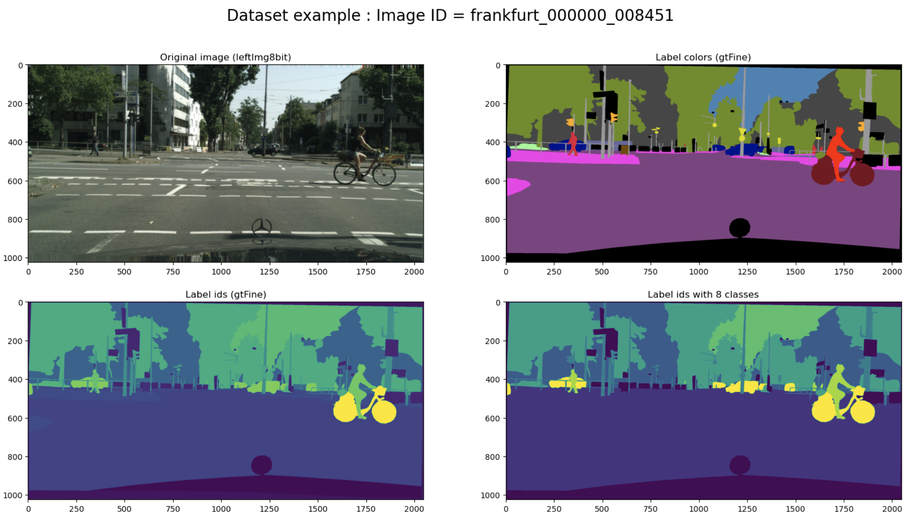
Les données
EXEMPLE
6/18

Slide 7
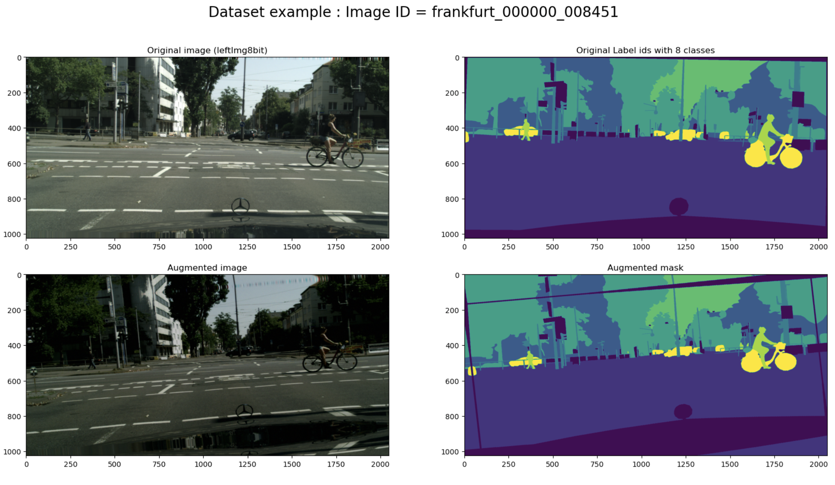
Data Augmentation
- L'augmentation des données est une technique utilisée pour augmenter artificiellement la taille d'un ensemble de données en générant de nouveaux échantillons de données synthétiques à partir des données existantes.
- améliorer la robustesse et la généralisation des modèles d'apprentissage automatique en les exposant à un plus grand nombre de variations des données d'entrée.
- augmentation des données d'image : qui comprend des techniques telles que la rotation, le retournement, la luminosité, les contrastes, le recadrage et l'ajout de bruit aux images.
7/18

Slide 8
Data Loader
Un data loader est un module utilisé pour charger les données utilisées pour entraîner un modèle de machine Learning.
Il permet de charger les données en mémoire de manière efficace et de les prétraiter pour les adapter au format requis par le modèle.
Il peut également être utilisé pour diviser les données en lots pour entraîner le modèle de manière efficace.
8/18

Slide 9
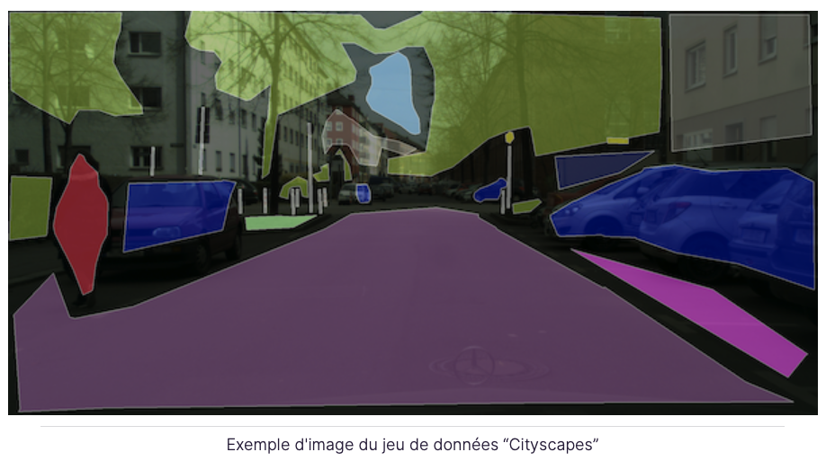
Modélisation: Segmentation sémantique
La segmentation sémantique:
est un type de tâche d'analyse d'images visant à affecter une étiquette ou une catégorie à chaque pixel d'une image.
Il s'agit de classer chaque pixel de l'image dans l'une des catégories prédéfinies.
Le but de cette tâche est de créer une carte d'étiquettes pour chaque image, qui pourra être utilisée pour des tâches telles que la reconnaissance d'objets, la génération de masques et la génération de descripteurs.
Les réseaux de neurones convolutionnels profonds (CNN) sont souvent utilisés pour résoudre ce type de tâche.
9/18

Slide 10
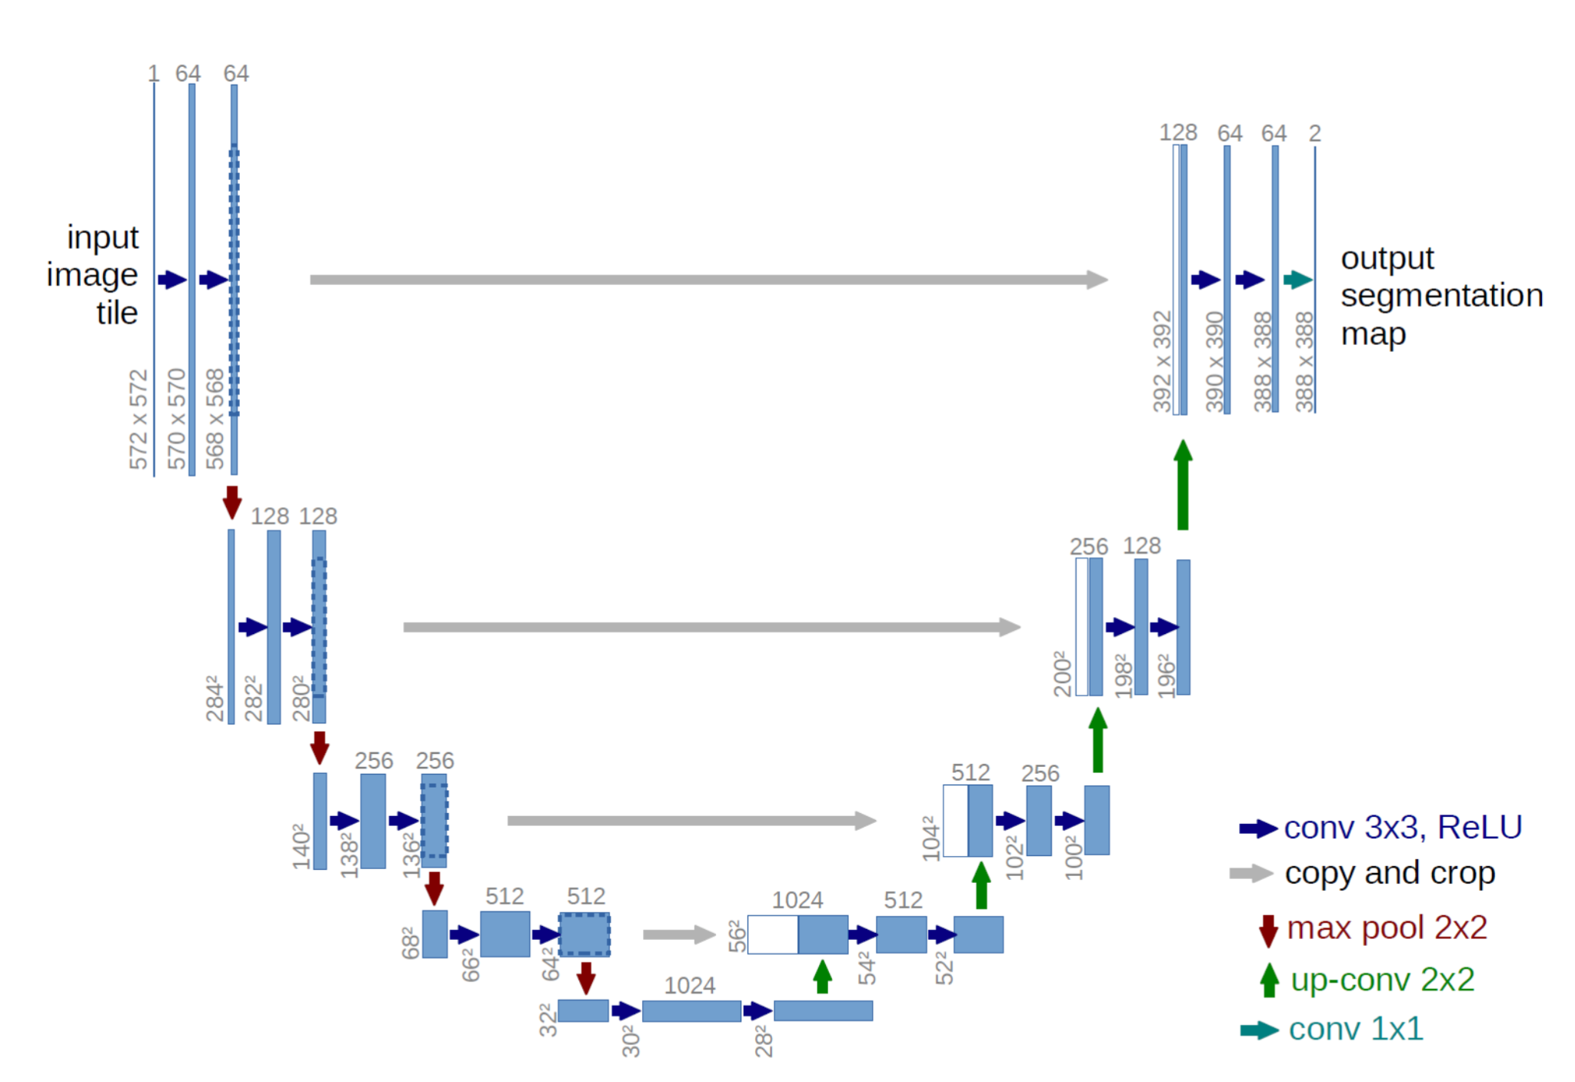
Modélisation: Unet
UNet est un modèle de réseau de neurones convolutionnel.
Développé pour les tâches de segmentation d'images, en particulier pour la segmentation sémantique d'images médicales, il est également utilisé dans d'autres domaines.
Le modèle est basé sur un encoder-décodeur, où l'encoder utilise des couches de convolution et de pooling pour réduire la dimension de l'image et capturer les caractéristiques à haut niveau, tandis que le décodeur utilise des couches de déconvolution pour agrandir la dimension de l'image et générer une carte de segmentation précise. Les connexions de saut de niveau sont également utilisées pour relier les caractéristiques à haut niveau de l'encoder aux caractéristiques à bas niveau du décodeur.
10/18

Slide 11

Expérimentations
https://github.com/qubvel/segmentation_models
320 x 320 (images coupé)
10 epochs
8 lots per epoch
augmentation: oui/non
Pre-trained weights: efficientnetb3
API de haut niveau (seulement deux lignes de code pour créer un modèle de segmentation)
- 4 architectures de modèles pour la segmentation d'images binaires et multi-classes (y compris le légendaire Unet)
- 25 backbones disponibles pour chaque architecture
- Tous les backbones ont des poids pré-entraînés pour une convergence plus rapide et meilleure.
- Pertes de segmentation utiles (Jaccard, Dice, Focal) et métriques (IoU, F-score)
11/18

Slide 12
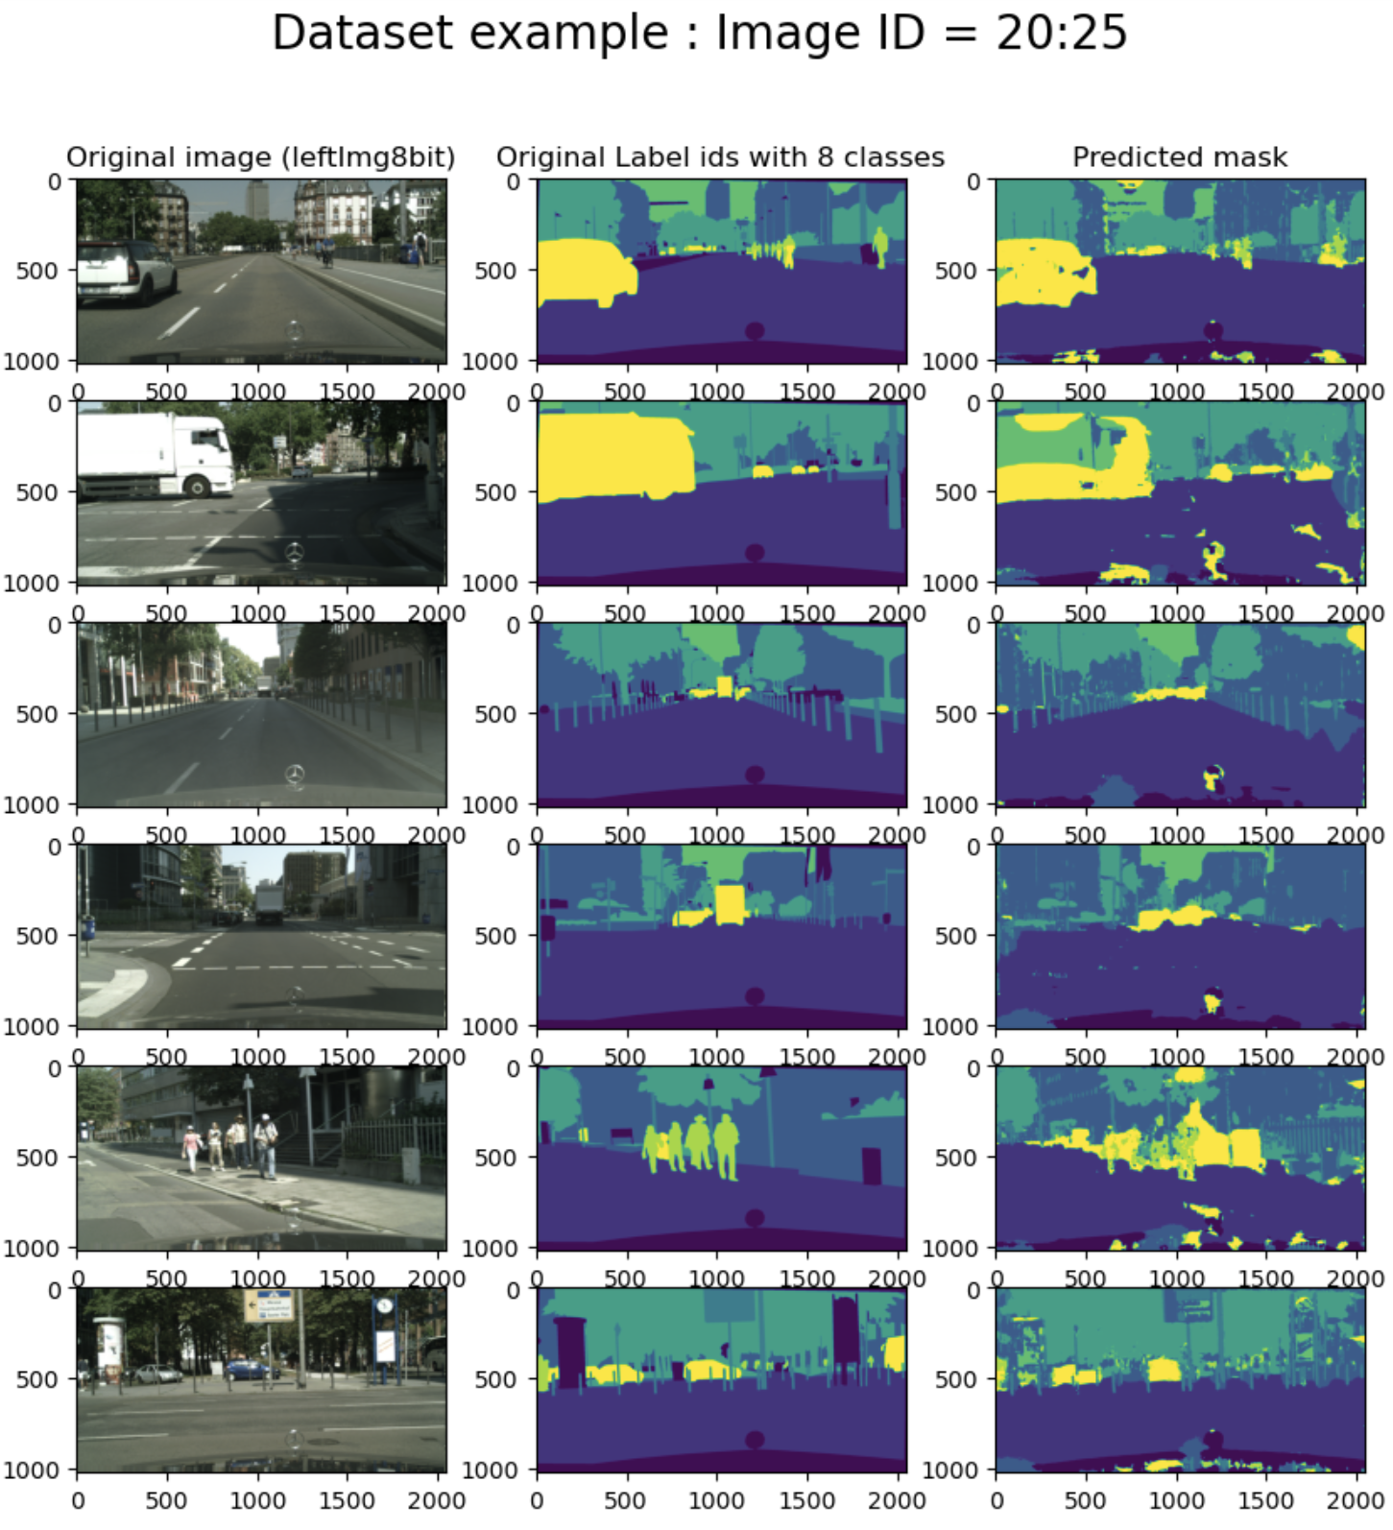
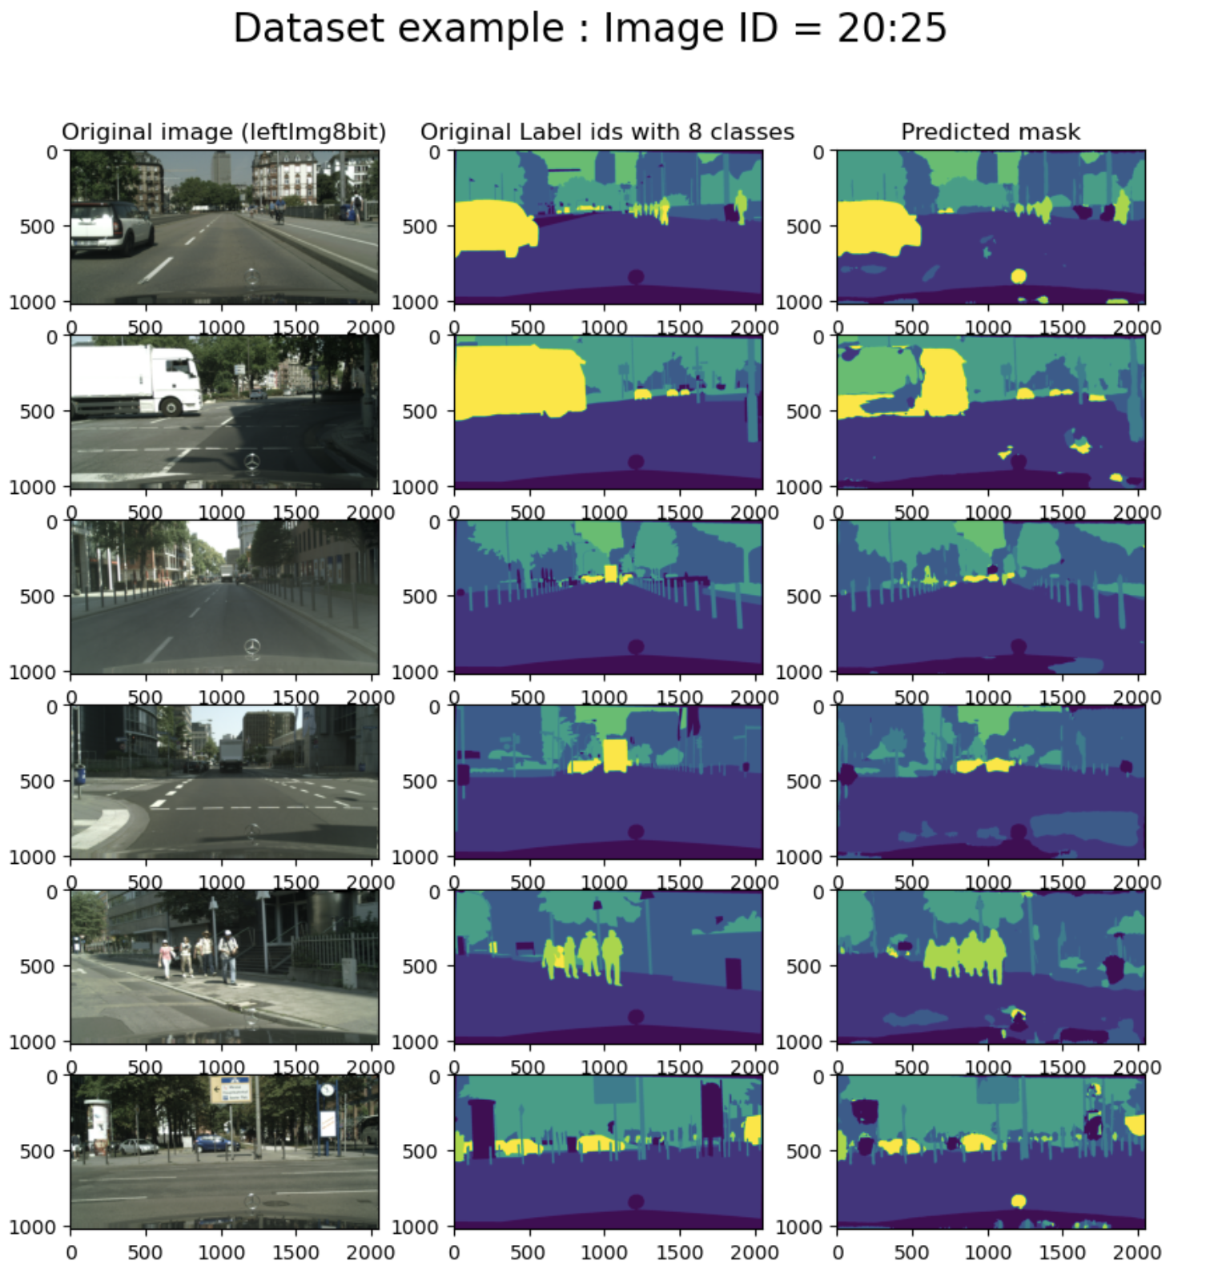
Results Unet sans/avec augmentations
Loss: 0.92215
mean iou_score: 0.52147
mean f1-score: 0.62958
Loss: 0.90948
mean iou_score: 0.62761
mean f1-score: 0.73222
12/18
sans augmentations
avec augmentations

Slide 13
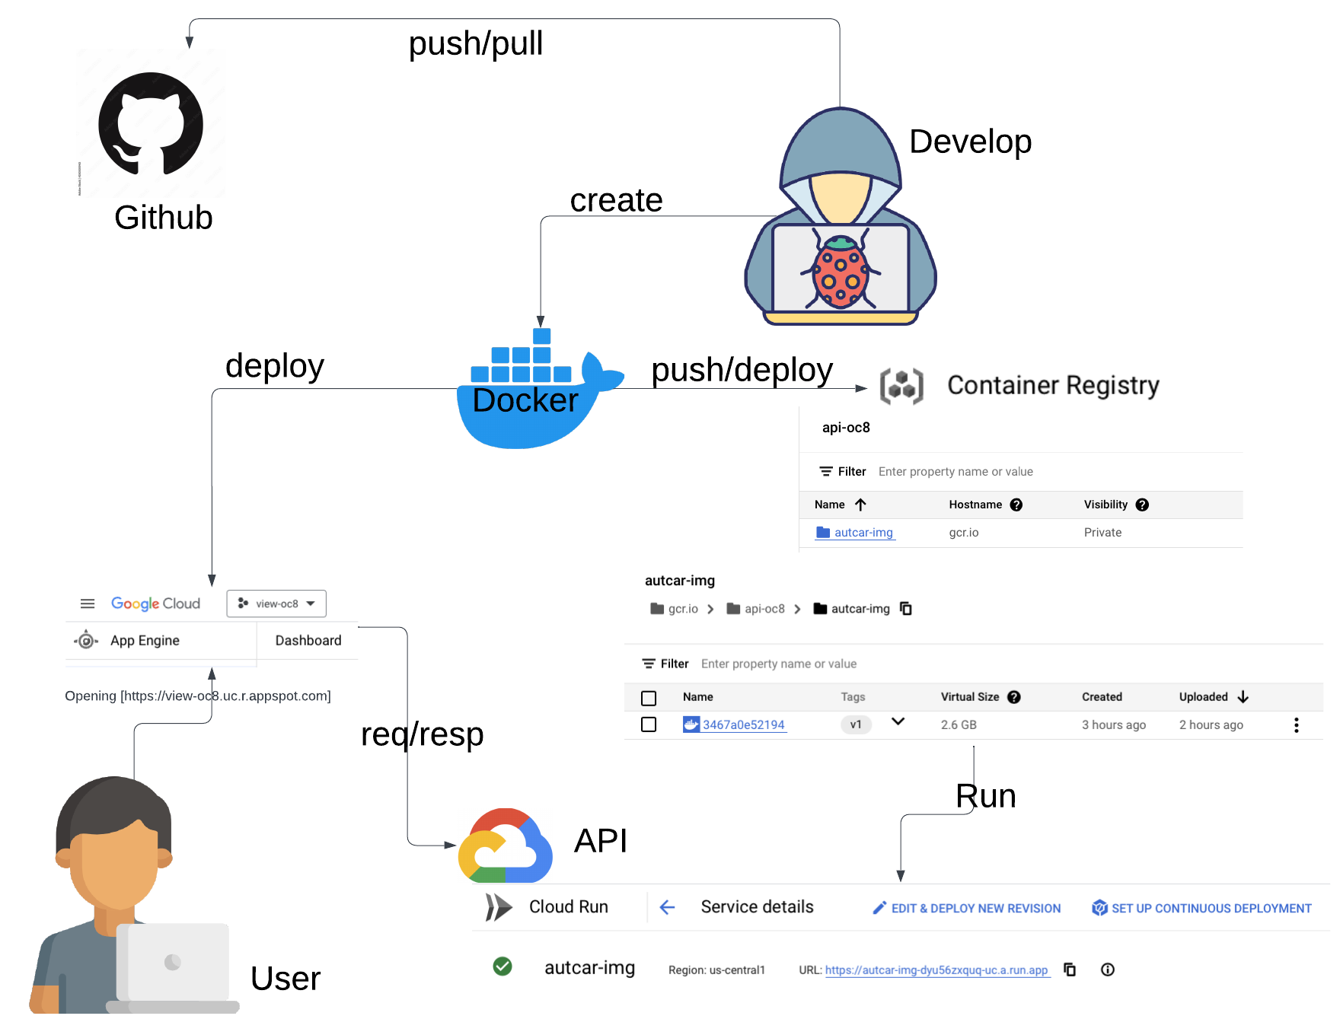
Deployment on Google Cloud - API / VIEW
13/18

Slide 14
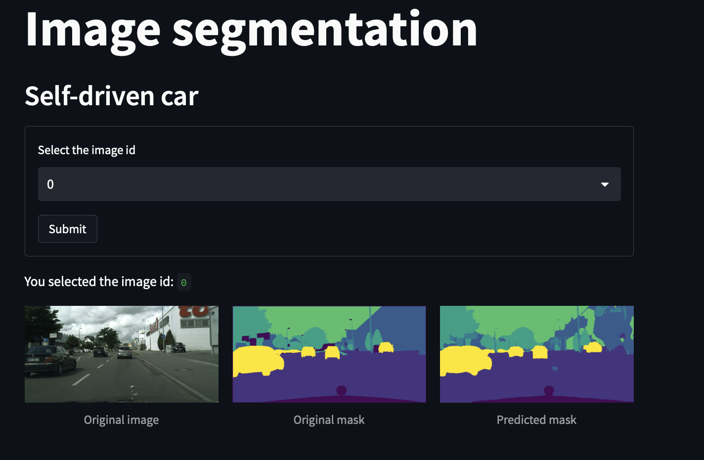
L’application
14/18

Slide 15
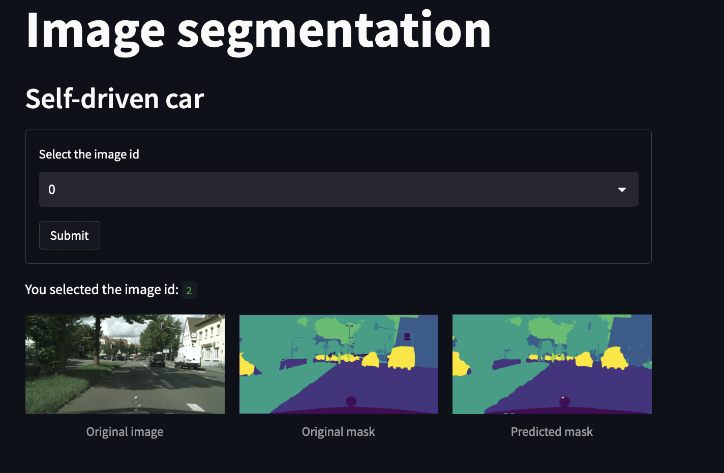
L’application
15/18

Slide 16
Conclusions
La segmentation sémantique à été appliquée au problème de la voiture auto-conduite.
Un premier modèle de segmentation sémantique d'image (Unet) à été entraîné qui sera après intégré dans la système embarqué.
Nous avons vu comment l'augmentation des images peut améliorer le modèle.
Des résultats intéressants et présentables ont été trouvés, cependant quelques améliorations pourraient être apportées dans des travaux futurs.
16/18

Slide 17
Perspectives
Un ensemble de données plus grand et plus vaste peut toujours améliorer un modèle.
Nous avons réduit les images à 320 x 320. Prendre une image plus grande peut améliorer notre modèle.
Augmenter les données de manière différente.
Donner un plus grand nombre de lots au moment de l'entraînement.
Optimiser les hyperparamètres, comme le taux d'apprentissage.
Apprendre avec un plus grand nombre d'époques.
Essayer d'autres modèles que UNet.
17/18

Slide 18
MERCI

